Slide 1
Основные требования, предъявляемые к деятельности воспитателей центров коррекционно-развивающего обучения и реабилитации
.
Брилькова Галина Александровна, заместитель директора по основной работе ГУО «Гомельский областной центр коррекционно-развивающего обучения и реабилитации»

Slide 2
Воспитатели ЦКРОиР Гомельской области
2021/2022 учебный год
129
(23 ЦКРОиР)
43 воспитателя ДО
86 воспитателей классов
31 дошкольная группа
(2020/2021 – 30)
53 класса
(2020/2021- 47)

Slide 3
Квалификационные характеристики
Образование
(педагогическое)
Квалификационная категория
высшее
97
75%
среднее специальное
32
25%
в.к
1 к
2 к
б/к
22
16,5%
60
47%
20
15,5%
27
21%
Задача: повышение категориального ценза воспитателей ЦКРОиР

Slide 4
Постановление МТ и СЗ РБ от 22 июля 2021 г. № 55 «Об изменении постановления Министерства труда и социальной защиты Республики Беларусь от 2 января 2012 г. № 1»
новая редакция
Общих положений Единого квалификационного справочника должностей служащих

Slide 5
Образование воспитателей дошкольного образования в соответствии с должностью
43
Имеют соответствующее
образование
69%
Не имеют соответствующего образования
31%
Задача: обеспечить переподготовку воспитателям ДО ЦКРОиР

Slide 6
Требования, предъявляемые к деятельности воспитателей
Определяются:
1. Кодексом Республики Беларусь об образовании
2. Положением о ЦКРОиР
3. Должностной инструкцией воспитателя
4. Спецификой учреждения образования (центра коррекционно-развивающего обучения и реабилитации)

Slide 7
Специфика работы в ЦКРОиР
Диагностичность педагогической деятельности воспитателя
Максимально индивидуализированный подход в образовательном процессе
Коррекционная направленность каждого режимного момента
Умение работать в команде

Slide 8
Диагностичность

Slide 9
Документирование

Slide 10
Сопровождение на уроках
День недели, дата | Название учебного предмета, тема занятия, | Оборудование | Методы, приемы, используемый вид помощи при взаимодействии с конкретными учащимися.
Пондельник | .
Вторник
Среда | .
Четверг
Пятница

Slide 11
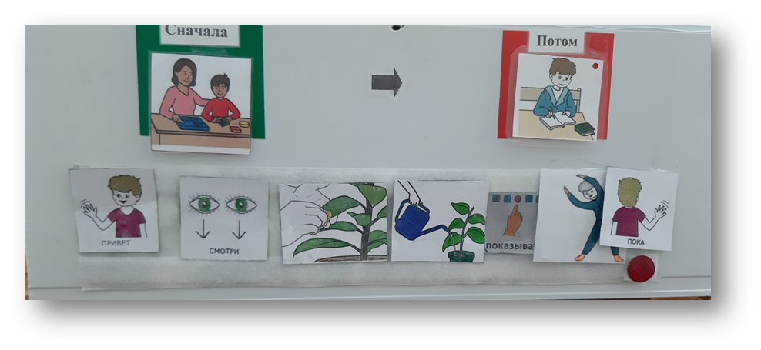
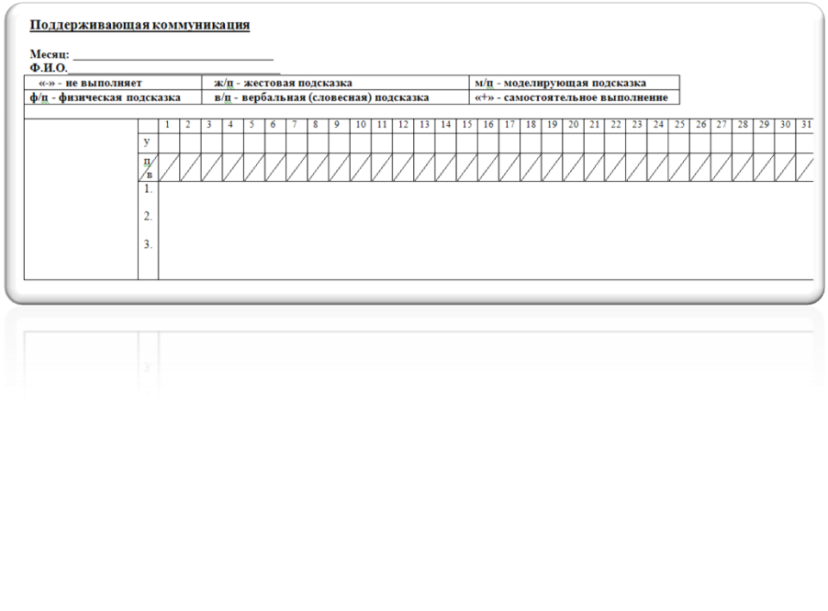
Коррекционная направленность реализуется через
Владение информацией об актуальном уровне каждого ребенка:
- сенсорной интеграции,
навыков применения альтернативных средств коммуникации,
других индивидуальных особенностей…

Slide 12
Умение работать в команде
Воспитатель
Ребенок
Педагоги
Обучающиеся
Родители
Среда

Slide 13
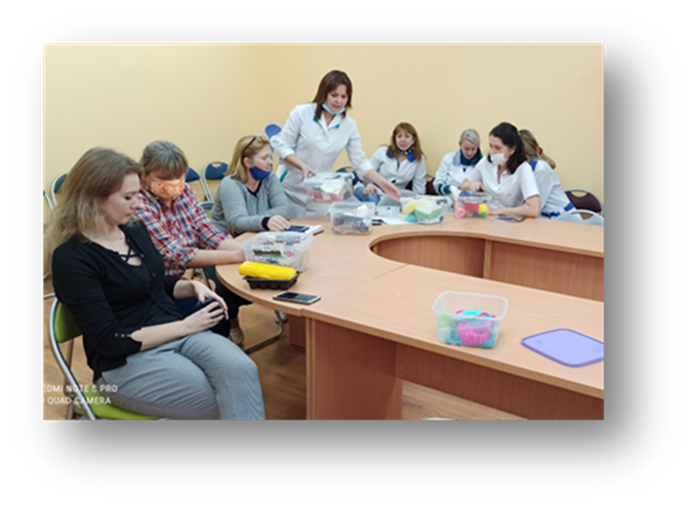
Основные требования, предъявляемые к деятельности воспитателей центров коррекционно-развивающего обучения и реабилитации
.
Брилькова Галина Александровна, заместитель директора по основной работе ГУО «Гомельский областной центр коррекционно-развивающего обучения и реабилитации»

